Slide 1
Zarządzanie dostawcami i umowy SLA
Paweł Ciszewski

Slide 2
Uomowy SLA w IT obejmują:
Umowy pomiędzy organizacją a działem IT
Umowy pomiędzy organizacją a dostawcą zewnętrznym
Umowy pomiędzy producentem systemu informatycznego i jego podwykonawcami
Umowy dotyczące jakości infrastruktury, np. sieci komputerowej

Slide 3
Podwykonawcy
Podwykonawcy są potrzebni, gdy:
Brakuje czasu na zrealizowanie projektu
Brakuje zasobów
Brakuje wiedzy
Koszty przy obecnych zasobach są zbyt duże

Slide 4
Drobni podwykonawcy
Krótki czas
małe koszty
niskie ryzyko
dobra kontrola małego zespołu
Możliwość integracji podwykonawcy z wykonawcą
Pracownicy mają wielu przełożonych

Slide 5
Duży podwykonawca
Niewielka kontrola – dostawca dostarcza gotowy projekt
Długi czas
Duży koszt
Problemy ze spełnieniem wymagań – potrzebne umowy SLA

Slide 6
Outsourcing
Zbieranie informacji
Rozpisanie przetargu
Spisanie propozycji umowy
Negocjacje
Podpisanie umowy
Komunikacja i koordynacja
Nadzór
Odbiór produktów

Slide 7
Motywowanie dostawców
Pozytywne bodźce poprawiają relacje dostawca-klient - dzięki nim obie strony kontraktu będą usatysfakcjonowane, gdy usługa zostanie dobrze wykonana
Bodźce negatywne będą mobilizować nierzetelnego usługodawcę

Slide 8
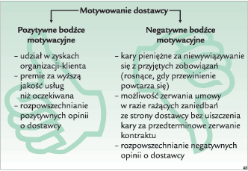
Motywowanie dostawców

Slide 9
Kierownictwo firmy zlecającej usługę powinno:
nawiązać dobre stosunki interpersonalne z kierownictwem firmy outsourcingowej
zapewnić dostawcę, że może liczyć na dalszą współpracę, jeśli dobrze wywiąże się z obecnej umowy (nie będzie mowy o dalszych zleceniach, jeśli usługa nie będzie satysfakcjonująca)
zasygnalizować gotowość do rozgłaszania pozytywnych opinii o dostawcy (a niekorzystnych, gdy dostawca będzie źle pracował)

Slide 10
Założenia vs realizacja
Po zakończeniu każdego ważnego etapu prac outsourcingowych należy go ocenić
Co najmniej raz w miesiącu przedsiębiorstwo powinno sprawdzać, w jakim stopniu dostawca realizuje jego cele i czy podejmuje odpowiednie wysiłki, by te cele osiągać
Punktem wyjścia dla procesu kontroli są warunki umowy dotyczące norm i poziomu usług, jakie zobowiązał się realizować dostawca. Umowa jest podstawą do rozwiązywania większości stwierdzonych w czasie kontroli problemów, ale nie jest w stanie przewidzieć każdej sytuacji konfliktowej między dostawcą a zleceniodawcą.

Slide 11
Kontrola i raportowanie
Kontrola dostawcy powinna być prowadzona w podobny sposób, co zespołu projektowego
Kontrole powinny wykrywać niezgodności ze standardami
Należy narzucić dostawcy zakres i czas raportowania

Slide 12
Umowy SLA (service Level Agreement)
Można przy ich pomocy zbudować mechanizmy kontroli i raportowania
Można przy ich pomocy mierzyć jakość
Można narzucić standardy – wymagania funkcjonalne i niefunkcjonalne
Określają budżet, którym dysponuje podwykonawca
Określa role i zakresy odpowiedzialności obydwu stron umowy

Slide 13
Co może zawierać SLA
OBOWIĄZEK ZACHOWANIA POUFNOŚCI
OGRANICZENIA DZIAŁAŃ KONKURENCYJNYCH
CZAS TRWANIA UMOWY
WYPOWIEDZENIE UMOWY PRZEZ ZAMAWIAJĄCEGO
WYPOWIEDZENIE UMOWY PRZEZ WYKONAWCĘ

Slide 14
Co może zawierać SLA
ROLE PRACOWNIKÓW PO STRONIE DOSTAWCY I KLIENTA, ZAKRESY ICH ODPOWIEDZIALNOŚCI
ORGANIZACJE, OD KTÓRYCH ŚWIADCZONE USŁUGI SĄ ZALEŻNE (np. dostawcy energii i usług telekomunikacyjnych)
METRYKI:
DOSTĘPNOŚĆ USŁUGI – ILE GODZIN W TYGODNIU SYSTEM MUSI FUNKCJONOWAĆ
W JAKICH GODZINACH DOSTĘPNA JEST POMOC TECHNICZNA I CO OBEJMUJE

Slide 15
Role potrzebne w przypadku korzystania z outsourcingu
Negocjatorzy
Podpisujący umowę
Koordynator podwykonawcy
Prawnicy – tworzenie umów SLA
Konsultanci, często zewnętrzni
Zespół odbiorczy

Slide 16
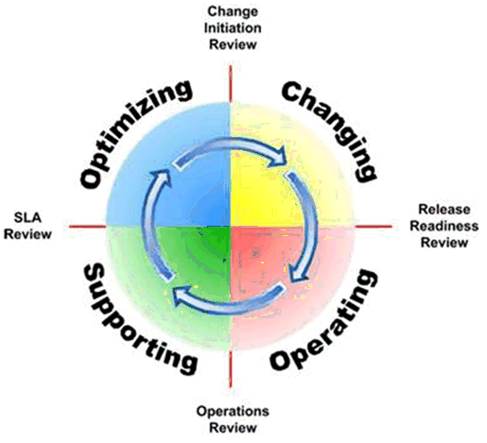
SLA w MOF
Service Level Agreement
Review
Performed periodically
SLA defined targets and
metrics
Customer satisfaction
Costs

Slide 17
Materiały źródłowe
http://www.microsoft.com/technet/itsolutions/techguide/mof/mofpm.mspx
http://www.remedy.com/solutions/servicemgmt/sla.htm
http://www.ad.uiuc.edu/implement_sla.htm - przykład SLA
http://www.pckurier.pl/archiwum/art0.asp?ID=5766 - outsourcing

